Slide 1
Yönergeler
19.12.2020

Slide 2
Bu bir karar alma deneyidir ve bilimsel bir projenin parçasıdır.
Bu deneyin amacı, insanların farklı durumlarda nasıl karar verdiğini anlayabilmektir. Kararlarınız “doğru” ya da “yanlış” olarak değerlendirilmeyecektir.
Deneyde elde edeceğiniz kazanç, alacağınız kararlara bağlıdır ve kazancınızın ne şekilde belirleneceği bu yönergede detaylı bir şekilde açıklanmıştır. Bu nedenle, yönergeyi dikkatle okumanız ve anlamanız önemlidir. Elde edeceğiniz kazancın ödemesi, bu deney oturumunun bitiminde, sizin tercihinize göre, BELİS laboratuvarında nakit olarak veya şahsi banka hesabınıza para transferi şeklinde yapılacaktır. Kazancınız hakkında diğer katılımcılara bilgi verilmeyecektir.
Aldığınız kararlar ve verdiğiniz cevaplar tamamen anonimdir, hiçbir kimlik bilgisi ile eşleştirilmemektedir.
Deney tamamlanıncaya kadar diğer katılımcılarla iletişim kurmanız kesinlikle yasaktır.
Deney süresince deney yöneticileri ile iletişiminiz sizinle uzantısı paylaşılmış olan Zoom oturumu aracılığı ile olacaktır. Deney yöneticileri bu oturum aracılığı ile sesli duyurular yapacak ve sizden gelebilecek soruları yanıtlayacaklardır. Bu nedenle, deney süresince Zoom oturumuna bağlı kalmanız ve oturuma bağlanmak için kullandığınız cihazın sesinin duyuruları işitecek şekilde açık tutmanız son derece önemlidir. Sorularınızı yönergeler okunduktan sonra Zoom oturumunun «chat» kısmını kullanarak deney yöneticilerine iletebilirsiniz.
Deneyde bot veya yapay zeka kullanılmamaktadır.

Slide 3
Deney yaklaşık 90 dak. sürecektir.
Zoom üzerinden sizlere kişiye özgü oluşturulmuş deney linkleri gönderilmiştir. Deney linkinizi lütfen kimseyle paylaşmayınız. Deney linki https://belis.herokuapp.com uzantılıdır.
Deney sırasında kopma yaşarsanız, aynı link üzerinden giriş yapıp kaldığınız yerden devam edebilirsiniz. Sorununuzun devam etmesi durumunda lütfen Zoom üzerinden deney yürütücülerinden biriyle iletişime geçin.
Deney sonlanmadan deney uygulamasını ve Zoom oturumunu terketmemeniz gerekmektedir. Tek bir katılımcı dahi deneyi tamamlamazsa, proje ekibi açısından deney verisi kullanılamaz hale gelecektir.
Deney sonlanmadan deneyi terketmeniz durumunda tarafınıza herhangi bir ödeme yapılmayacak ve bundan sonra yapılacak BELIS deneylerine katılmanız mümkün olmayacaktır.

Slide 4
GENEL BİLGİ ve ROLLER
Deneyde, bilgisayar Mavi ya da Yeşil renklerinden birini rastgele olarak seçecektir. Bilgisayarın seçtiği rengi gözlemleyemeyen bir işveren, bu seçimi kendisi adına gözlemleme ve buna istinaden bir karar alma işini eşleştirildiği çalışana verip vermeme kararı alır. İşi verirse, çalışanın kararına bakarak onunla çalışmaya devam edip etmeme kararı alır.
Çalışan, 1.Tip ya da 2. Tip olabilir:
1.Tip ise; bilgisayarla aynı rengi seçerse hem kendisine hem de işverene kazanç sağlar.
2.Tip ise; bilgisayarın seçiminden bağımsız olarak Mavi rengini seçerse kendisine kazanç elde eder.
İşveren, karşısındaki çalışanın 1.Tip mi yoksa 2.Tip mi olduğunu bilmez.

Slide 5
GENEL BİLGİ ve ROLLER
Deney başlarken, rastgele olarak işveren ya da çalışan rolüne atanacaksınız.
Eğer çalışan olarak atanmışsanız %10 olasılıkla 1. Tip, %90 olasılıkla 2. Tip olacaksınız.
Deney başlarken atandığınız rol (işveren/1. Tip çalışan/2. Tip çalışan) size bildirilecektir. Deney sonuna kadar atandığınız rol değişmeyecektir. Yani, deney başında işveren olarak atanmışsanız deney sonlanana dek işveren, 1. Tip çalışan olarak atanmışsanız deney sonlanana dek 1. Tip çalışan, 2. Tip çalışan olarak atanmışsanız deney sonlanana dek 2. Tip çalışan olacaksınız.

Slide 6
TURLAR ve BÖLÜMLER
Deney birbirinden bağımsız 20 bölümden oluşmaktadır.
Her bölüm başlarken bir işveren ile bir çalışan eşleştirilir. İşveren, eşleştirildiği çalışanın 1. Tip mi yoksa 2. Tip mi olduğunu bilmez. Sadece çalışanın 1. Tip olma olasılığının %10, 2. Tip olma olasılığının da %90 olduğunu bilir.
Her bölüm en fazla 3 tur içerir. Her turun başında, işveren eşleştirildiği çalışana işi verip vermeme kararı alır. İşveren, çalışana işi vermeme kararı alırsa, hangi turda olduklarından bağımsız olarak bölüm sonlanır. Bir sonraki bölüm için işveren bir çalışan ile yeniden rastgele olarak eşleştirilir.

Slide 7
Bölüm başlar:
işveren bir çalışan ile rastgele eşleştirilir.
İşveren çalışana işi verir
1. Tur Başlar
Bilgisayar renk seçimi yapar
Çalışan bilgisayarın renk seçimini görüp renk seçer
1. TUR
1. Tur sona erer
İşveren bilgisayarın renk seçimini ve çalışanın kararını görür
İşveren çalışana işi verir
2. Tur Başlar
Bilgisayar renk seçimi yapar
Çalışan bilgisayarın renk seçimini görüp renk seçer
İşveren çalışana işi vermez
2. TUR
2. Tur sona erer
İşveren bilgisayarın renk seçimini ve çalışanın kararını görür
İşveren çalışana işi verir
3. Tur Başlar
Bilgisayar renk seçimi yapar
Çalışan bilgisayarın renk seçimini görüp renk seçer
3. TUR
BÖLÜM SONLANIR.
3. Tur sona erer
İşveren bilgisayarın renk seçimini ve çalışanın kararını görür

Slide 8
Bölüm kazancınız nasıl belirlenecek?
Bir bölümün içinde tamamlanmış olan turlarda elde ettikleri kazanç işveren ve çalışanın bölüm kazancını belirler.
Örnek 1: Diyelim ki işveren, çalışana 1. Tur’da işi vermedi. Bu durumda hem işverenin hem de çalışanın Bölüm kazancı 0 PUAN olacaktır.
Örnek 2: Diyelim ki işveren, çalışana 1. ve 2. Tur’da işi verdi ama 3. Tur’da işi vermedi. Bu durumda Bölüm kazançları aşağıdaki şekilde olacaktır:
1. Tur kazancı + 2. Tur kazancı

Slide 9
Deney kazancınız nasıl belirlenecek?
Deneye başladığınızda 20 TL katılım ücreti verilecektir.
Deney sona erdiğinde, tamamlanmış olan 20 Bölümden 2 tanesini bilgisayar rastgele olarak seçer ve seçilen bu 2 bölümde elde etmiş olduğunuz kazançların toplamı katılım ücretine eklenerek tarafınıza ödenecektir.

Slide 10
Tur kazancınız nasıl belirlenecek?
Bilgisayar, her turda Yeşil ve Mavi renklerinden birini rastgele olarak seçecektir. Her iki rengin seçilme olasılığı eşittir.
Her turda, işverenin ve (bilgisayarın seçimini gözlemleyip karar verme işini verdiği) çalışanın kazancı ya da kaybı bilgisayarın renk seçimine ve çalışanın renk kararına bağlıdır.

Slide 11
Çalışanın Kararı
Her turda, bilgisayarın seçtiği rengi gören çalışan, gördüğü rengin üzerine Yeşil veya Mavi renklerinden birini seçer.
Çalışan:
1. Tip ise: bilgisayarın seçtiği renkle aynı rengi seçerse hem kendisine hem de İşverene kazanç sağlayacak. (İşverenin kazancı 1. Tip çalışanla aynıdır. )
2. Tip ise: bilgisayarın tercihinden bağımsız olarak Mavi rengini seçerse kazanç elde eder.

Slide 12
1. Tip Çalışanın ve İşverenin Kazancı
 | Çalışanın kararı = bilgisayarın seçimi |  | Çalışanın kararı ≠ bilgisayarın seçimi
 | İşverenin kazancı | 1.Tip çalışanın kazancı | İşverenin kazancı | 1.Tip çalışanın kazancı
Tur 1 | 10 | 10 | -20 | -20
Tur 2 | 30 | 30 | -60 | -60
Tur 3 | 90 | 90 | -180 | -180

Slide 13
2. Tip Çalışanın ve İşverenin Kazancı
Bilgisayarın seçimi | Mavi |  |  |  | Yeşil
2. Tip Çalışanın kararı | Mavi |  | Yeşil |  | Mavi |  | Yeşil
 | İşverenin kazancı | 2. Tip Çalışanın kazancı | İşverenin kazancı | 2. Tip Çalışanın kazancı | İşverenin kazancı | 2. Tip Çalışanın kazancı | İşverenin kazancı | 2. Tip Çalışanın kazancı
Tur 1 | 10 | 10 | -20 | -20 | -20 | 10 | 10 | -20
Tur 2 | 30 | 30 | -60 | -60 | -60 | 30 | 30 | -60
Tur 3 | 90 | 90 | -180 | -180 | -180 | 90 | 90 | -180

Slide 14
İşverenin Kararı
Her Bölüm başladığında bir işveren ve bir çalışan rastgele eşleşecektir. Çalışanın 1. Tip olma ihtimali %10, 2. Tip olma ihtimali %90’dır. İşveren eşleştirildiği çalışanın 1. Tip mi yoksa 2. Tip mi olduğunu bilmez.
Bölüm başladıktan sonra işveren her tur başında eşleştirilmiş olduğu çalışana işi verip vermeme kararı alır. Herhangi bir turda çalışana işi vermeme kararı alırsa bölüm sonlanır ve bir sonraki bölüm için işveren yeniden bir çalışanla eşleştirilir.
Her bölümde işveren eşleştirildiği çalışana en fazla 3 tur işi verebilir. Çalışan aynı işverenle 3. turu tamamladığında bölüm sona erer ve bir sonraki bölüm için işveren yeniden bir çalışanla eşleştirilir.
belief

Slide 15
İşverenin Kararı
İşveren;
1. tur için çalışana işi vermeye veya vermemeye karar verir.
- İşi verirse, çalışan yukarıda açıklandığı şekilde karar alır. İşveren bilgisayarın seçimini ve çalışanın kararını görür. 2. tura geçilir.
İşi vermezse, bölüm sonlanır. Bir sonraki bölüm için, işveren bir çalışanla rastgele eşleştirilir.
2. tur için çalışana işi vermeye veya vermemeye karar verir.
- İşi verirse, çalışan yukarıda açıklandığı şekilde karar alır. İşveren bilgisayarın seçimini ve çalışanın kararını görür. 3. tura geçilir.
İşi vermezse, bölüm sonlanır. Bir sonraki bölüm için, işveren bir çalışanla rastgele eşleştirilir.
3. tur için çalışana işi vermeye veya vermemeye karar verir.
- İşi verirse, çalışan yukarıda açıklandığı şekilde karar alır. İşveren bilgisayarın seçimini ve çalışanın kararını görür. Bölüm sonlanır.
İşi vermezse, bölüm sonlanır. Bir sonraki bölüm için, işveren bir çalışanla rastgele eşleştirilir.

Slide 16
Bölüm başlar:
işveren bir çalışan ile rastgele eşleştirilir.
İşveren çalışana işi verir
1. Tur Başlar
Bilgisayar renk seçimi yapar
Çalışan bilgisayarın renk seçimini görüp renk seçer
1. TUR
1. Tur sona erer
İşveren bilgisayarın renk seçimini ve çalışanın kararını görür
İşveren çalışana işi verir
2. Tur Başlar
Bilgisayar renk seçimi yapar
Çalışan bilgisayarın renk seçimini görüp renk seçer
İşveren çalışana işi vermez
2. TUR
2. Tur sona erer
İşveren bilgisayarın renk seçimini ve çalışanın kararını görür
İşveren çalışana işi verir
3. Tur Başlar
Bilgisayar renk seçimi yapar
Çalışan bilgisayarın renk seçimini görüp renk seçer
3. TUR
BÖLÜM SONLANIR.
3. Tur sona erer
İşveren bilgisayarın renk seçimini ve çalışanın kararını görür

Slide 17
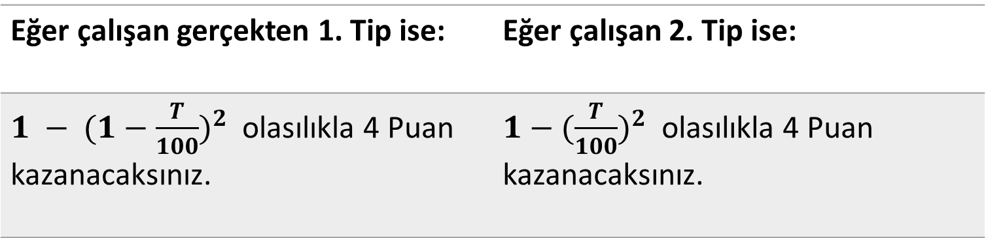
İşveren: Ek kazanç
Her Tur başladığında işverenden, çalışanı işe alıp almama kararı ile çalışanın 1. Tip olma olasılığı hakkında tahmin yapması istenecektir. Tahmininize T diyelim.
Ek kazancınızın tahmininize bağlı olduğu bir çekilişe katılacaksınız.
Eğer çalışan gerçekten 1. Tip ise: | Eğer çalışan 2. Tip ise:
$1 − {(1−\frac{T}{100})}^{2}$ olasılıkla 4 Puan kazanacaksınız. | ${1−(\frac{T}{100})}^{2}$ olasılıkla 4 Puan kazanacaksınız.

Slide 18
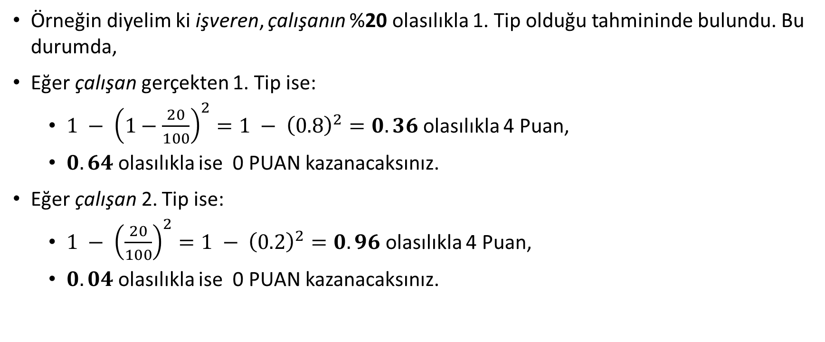
İşveren: Ek kazanç
Örneğin diyelim ki işveren, çalışanın %20 olasılıkla 1. Tip olduğu tahmininde bulundu. Bu durumda,
Eğer çalışan gerçekten 1. Tip ise:
$1 − {\left(1−\frac{20}{100}\right)}^{2}=1 − {\left(0.8\right)}^{2}=0.36$olasılıkla 4 Puan,
$0.64$olasılıkla ise 0 PUAN kazanacaksınız.
Eğer çalışan 2. Tip ise:
$1 − {\left(\frac{20}{100}\right)}^{2}=1 − {\left(0.2\right)}^{2}=0.96$olasılıkla 4 Puan,
$0.04$olasılıkla ise 0 PUAN kazanacaksınız.

Slide 19
İşveren: Ek kazanç
Burada çalışanın 1. Tip olması ihtimali hakkında gerçekten ne düşündüğünüzü doğru şekilde söylemeniz mantıklıdır.
Örneğin, çalışanın 1. Tip olma ihtimalini sıfır olarak görüyorsanız, tahmininizi %0 seçmeniz gerekir. Bu durumda:
Çalışan 2. Tip ise %100 ihtimalle (kesin olarak) 4 PUAN kazanacaksınız.
Çalışanın 1. Tip olma ihtimalini yüzde yüz olarak görüyorsanız, tahmininizi %100 seçmeniz gerekir.
Çalışan 1. Tip ise, %100 ihtimalle (kesin olarak) 4 PUAN kazanacaksınız.

Slide 20
Kazanç örnekleri
Çalışan 2. Tip olsun.
 | Bilgisayar | Çalışan | Çalışan kazanç | İşveren kazanç
Tur 1 | Yeşil | Mavi | 10 PUAN | - 20 PUAN
Tur 2 | İş verilmedi |  | 0 PUAN | 0 PUAN
Tur 3 |  |  | 0 PUAN | 0 PUAN
TOPLAM |  |  | 10 PUAN | -20 PUAN

Slide 21
Kazanç örnekleri
Çalışan 2. Tip olsun.
 | Bilgisayar | Çalışan | Çalışan kazanç | İşveren kazanç
Tur 1 | Yeşil | Yeşil | -20 PUAN | 10 PUAN
Tur 2 | Mavi | Mavi | 30 PUAN | 30 PUAN
Tur 3 | Yeşil | Mavi | 90 PUAN | -180 PUAN
TOPLAM |  |  | 100 PUAN | -140 PUAN

Slide 22
Kazanç örnekleri
Çalışan 1. Tip olsun.
 | Bilgisayar | Çalışan | Çalışan kazanç | İşveren kazanç
Tur 1 | Mavi | Yeşil | - 20 PUAN | - 20 PUAN
Tur 2 | Yeşil | Yeşil | 30 PUAN | 30 PUAN
Tur 3 | Mavi | Mavi | 90 PUAN | 90 PUAN
TOPLAM |  |  | 100 PUAN | 100 PUAN

Slide 23
Deneyin aşamaları
Quiz.
Deneyi ne kadar iyi anladığınızı ölçmek için bazı soruları cevaplamanız istenecektir. Doğru cevapladığınız her soru için 13 PUAN kazanacaksınız.
Esas aşama.
Yukarıda açıklanan 20 Bölümden oluşan esas aşama.
Anket.

Slide 24
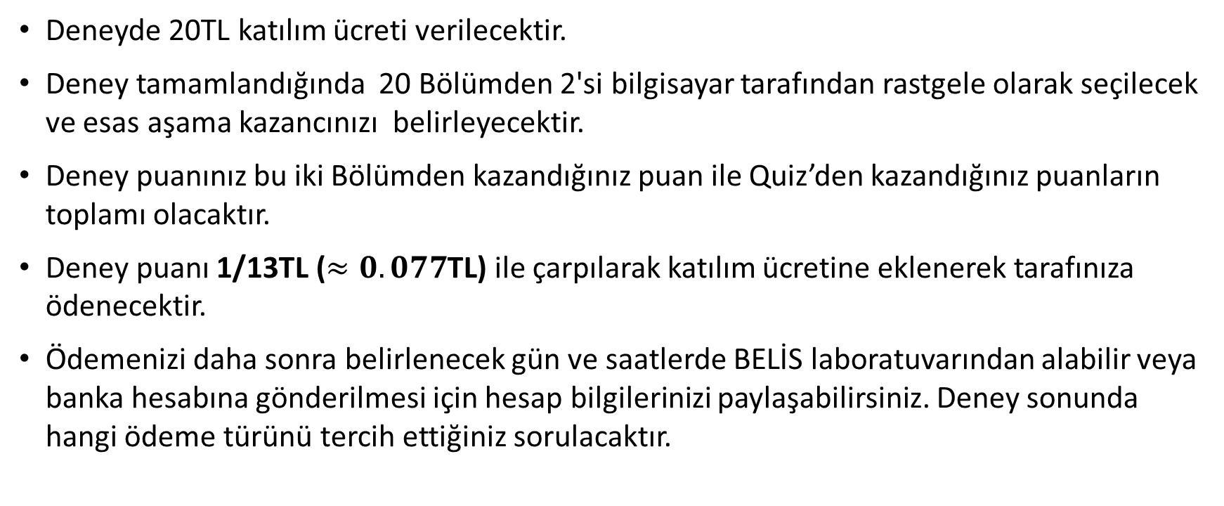
Deney kazançlarının belirlenmesi
Deneyde 20TL katılım ücreti verilecektir.
Deney tamamlandığında 20 Bölümden 2'si bilgisayar tarafından rastgele olarak seçilecek ve esas aşama kazancınızı belirleyecektir.
Deney puanınız bu iki Bölümden kazandığınız puan ile Quiz’den kazandığınız puanların toplamı olacaktır.
Deney puanı 1/13TL ($≈0.077$TL) ile çarpılarak katılım ücretine eklenerek tarafınıza ödenecektir.
Ödemenizi daha sonra belirlenecek gün ve saatlerde BELİS laboratuvarından alabilir veya banka hesabına gönderilmesi için hesap bilgilerinizi paylaşabilirsiniz. Deney sonunda hangi ödeme türünü tercih ettiğiniz sorulacaktır.

